Slide 1

Accesibilidad web
Definición de Accesibilidad
La accesibilidad web es la práctica inclusiva que busca garantizar la percepción, la comprensión y la operatividad de los sitios web, y que las herramientas y las tecnologías estén diseñadas y desarrolladas para que las personas con discapacidad puedan usarlas.
También como el conjunto de características que debe incorporar un sitio web para que el mayor número posible de personas en el mayor número posible de circunstancias pueda acceder a él y usarlo.

Slide 2
Accesibilidad web
Definición de discapacidad
La OMS define la discapacidad como “término genérico que incluye déficit, limitaciones en la actividad y restricciones en la participación. Indica los aspectos negativos de la interacción entre un individuo (con una condición de salud) y sus factores contextuales (factores ambientales y personales)”.
La Organización Mundial de la Salud (OMS) recoge en sus informes un total de 1.000 millones de personas con discapacidad en el Mundo. El acceso de estas personas a la tecnología debe tenerse en cuenta en la construcción de una sociedad igualitaria.
Estas discapacidades pueden ser permanentes o temporales, lo que aumenta en gran medida nuestro público objetivo. Por otra parte, diseñar en base a la accesibilidad mejora el funcionamiento de todos los individuos ante un navegador web.

Slide 3
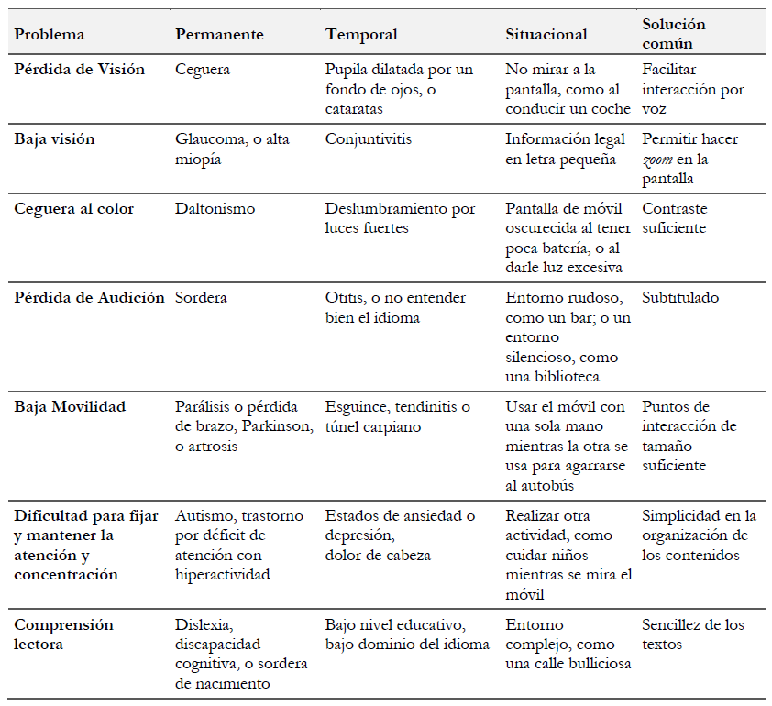
Accesibilidad web
Discapacidades

Slide 4
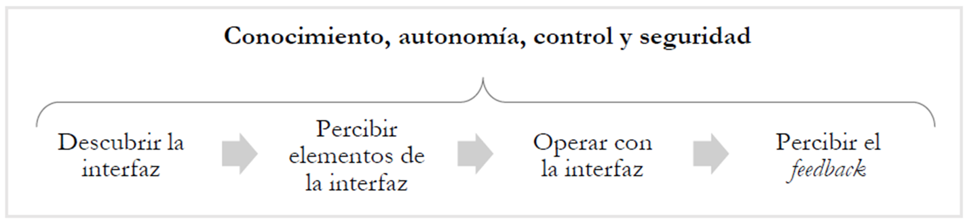
Accesibilidad web
Características de accesibilidad
Descubrir la existencia de la interfaz y de sus elementos.
2. Percibir y comprender los estados, las propiedades y los affordances (formas de interacción) de cada elemento de la interfaz.
3. Operar con la interfaz.
4. Finalmente, percibir y comprender el “feedback” de la operación.
Vídeo: https://canal.uned.es/video/5a6f9224b1111f65148b459f

Slide 5
Accesibilidad web
Profesionales relacionados con el desarrollo y diseño web
Los directores de proyectos deben motivar y capacitar a su equipo, deben planificar y asignar recursos, así como contratar auditores externos llegado el caso.
Los arquitectos de información deben integrar una estructura y una navegación sencillas y con alternativas.
Los investigadores de experiencia de usuario deben incluir personas con discapacidad, así como situaciones limitantes, en sus test y en la aplicación de la técnica de Personas para garantizar la diversidad de los perfiles.
Los especialistas en SEO deben presionar para hacer páginas accesibles pues saben que los buscadores las adoran y consiguen posicionar mejor.
Los diseñadores de servicio deben pensar en situaciones extremas de uso de su idea de negocio para ampliar el target de venta y facilitar el uso para todos.

Slide 6
Accesibilidad web
Profesionales relacionados con el desarrollo y diseño web (II)
Los consultores de analítica pueden detectar problemas de accesibilidad mediante filtros en sus análisis (por ejemplo, filtrando por “edad” o “dispositivo” se pueden encontrar diferencias significativas en algún grupo de personas).
Los creadores de videos y audios deben tener en cuenta el subtitulado, los cambios intensos de luminosidad o el contraste del audio, entre otras cosas.
Los auditores de calidad, no sólo porque evalúan internamente el cumplimiento de las pautas, sino porque también deben incorporar en sus comprobaciones las herramientas que usan las personas con discapacidad y asegurar su correcto funcionamiento.
En el área de sistemas, los desarrolladores back y los administradores de servidores y bases de datos deben dar soporte en la configuración de servicios, la gestión de los datos o el desarrollo de las API que se necesiten en cada caso.

Slide 7
Accesibilidad web
Papel de los creadores de contenido
Los redactores de textos, los ilustradores, los grafistas, los fotógrafos, los editores de audio y vídeo, así como las personas que manejan los gestores de contenidos, son los responsables de que los usuarios perciban y comprendan la información que quieren transmitir.
Palabras clave: simplicidad, legibilidad, sencillez, claridad, apoyo multimedia, descripciones, accesibilidad documental y disminuir el apoyo visual.

Slide 8
Accesibilidad web
Papel de los diseñadores
Asegurar el contraste entre el color del texto y del fondo.
El color puede usarse junto con otros recursos (tamaños, fuentes, textos, iconos, etc.) para crear elementos fáciles de identificar.
Elementos de los textos que facilitan la lectura.
Claridad.
Consistencia en toda la sede.
Formularios evidentes, intuitivos y colaborativos.
Controles multimedia.
Reversibilidad en las acciones.
Sencillez en el manejo.

Slide 9
Accesibilidad web
Papel de los desarrolladores
Seguir correctamente los estándares de los lenguajes empleados.
Utilizar la codificación semántica.
Identificación clara de los enlaces y de su destino.
Ayuda a la hora de cumplimentar formularios.
Separar archivos.
Usar textos y no imágenes de textos.
Orden correcto de lectura y jerarquización de los textos.
Información al visitante de sus acciones.
Visualización correcta en diferentes pantallas, dispositivos y navegadores.
Evitar refrescos de página y pérdidas de tiempo.
Indicar el idioma de la página para facilitar el trabajo a los lectores.

Slide 10
Accesibilidad web
Legislación (I)
Ley 11/2007. Acceso electrónico de los ciudadanos a los Servicios Públicos.
Ley 27/2007, por las que se regulan los medios de apoyo a la comunicación oral de las personas sordas, con discapacidad auditiva y sordociegas.
Real Decreto 1494/2007, por el que se aprueba el Reglamento sobre las Condiciones Básicas para el Acceso de las Personas con Discapacidad a las Tecnologías, Productos y Servicios Relacionados con la Sociedad de la Información y Medios de Comunicación Social.
Real Decreto Legislativo 1/2013, por el que se aprueba el Texto Refundido de la Ley General de derechos de las personas con discapacidad y de su inclusión social, y su acceso a la sociedad de la comunicación digital.
Ley 56/2007, de Medidas de Impulso de la Sociedad de la Información.
Real Decreto 1112/2018 sobre accesibilidad de los sitios web y aplicaciones para dispositivos móviles del sector público.

Slide 11
Accesibilidad web
Legislación (II)
En el ámbito europeo, lo más importante ha sido:
Norma EN 301 549: Requisitos de accesibilidad adecuados para la contratación pública de productos y servicios TIC en Europa, actualizada en 2015, requisitos de accesibilidad del software, el hardware, los documentos, los sitios web, etc.
Directiva 2014/24/UE sobre contratación pública (y otras más específicas), con muchas alusiones a la accesibilidad.
Procedimiento para la futura Accessibility Act (2015), que establecerá los requisitos de accesibilidad que deberá cumplir cualquier producto o servicio en Europa: cajeros automáticos y servicios bancarios, ordenadores personales, teléfonos y equipos de televisión, libros electrónicos, el comercio electrónico, etc.
Directiva 2016/2102 del Parlamento Europeo y del Consejo, sobre la accesibilidad de los sitios web y aplicaciones para dispositivos móviles de los organismos del sector público.

Slide 12
Accesibilidad web
Legislación (III)
En España tienen la obligación de ser accesibles los portales de:
La Administración Pública y las empresas y entidades que gestionan servicios públicos: portales web, sedes electrónicas; el registro y notificaciones telemáticas (Orden PRE/1551/2003); los portales de transparencia (Ley 19/2013); o los centros docentes de fondos públicos (Ley 8/2013).
Las empresas que reciben financiación pública (Ley 56/2007*).
Las empresas privadas con más de 100 trabajadores o que facturan más de 6 millones de euros de especial transcendencia económica, como las entidades bancarias, aseguradoras, empresas de transporte, de electricidad, gas y agua, grandes superficies y empresas de telecomunicaciones (Ley 56/2007*).
Las redes sociales desarrolladas por entidades que facturen más de 6 millones de euros (Ley 26/2011).
Las Universidades públicas y privadas (Ley 4/2007).
Los instrumentos de cooperación internacional (Ley 26/2011).
Los prestadores de servicios de comunicación audiovisual: guías electrónicas y demás canales o vías de comunicación (Ley 7/2010).

Slide 13
Accesibilidad web
Legislación (IV)
Real Decreto 1112/2018 sobre accesibilidad de los sitios web y aplicaciones para dispositivos móviles del sector público.
Esta legislación española es una aplicación de la Directiva Europea 2012/2016 (ver anteriores). Una directiva europea no es de aplicación directa, sino que cada país debe transponerla a su legislación. Los países miembros debían transponer la Directiva 2016/2102 a su legislación antes del 23 de septiembre de 2018, respetando, como mínimo, el alcance y los requisitos de accesibilidad estipulados en ella, pero animando a ser más exigentes en su alcance. De hecho, la propia legislación del país ya puede ser más exigente que la propia Directiva.

Slide 14
Accesibilidad web
Legislación (V)
Ámbito del Real Decreto 1112/2018:
Las entidades que reciban financiación pública para el diseño o mantenimiento de sus sitios o apps móviles.
Los sitios web y apps móviles vinculados a la prestación de servicios públicos; así como de entidades y empresas que se encarguen de gestionar servicios públicos, en especial, los que tengan carácter educativo, sanitario, cultural, deportivo y de servicios sociales.
Los centros privados educativos, de formación y universitarios, sostenidos, total o parcialmente, con fondos públicos.
Incluye, para que no quepa duda, los sitios web y apps móviles de los órganos competentes del Congreso de los Diputados, del Senado, del Consejo de Estado, del Consejo Económico y Social, del Consejo General del Poder Judicial, del Tribunal Constitucional, del Tribunal de Cuentas, del Defensor del Pueblo, del Banco de España, de las Asambleas legislativas de las comunidades autónomas, así como a las instituciones autonómicas que realicen funciones análogas.
.

Slide 15
Accesibilidad web
WCAG 2.1. Concepto.
Las Pautas de Accesibilidad para el Contenido Web (WCAG por su nombre en inglés, Web Content Accessibility Guidelines) disponen de una serie de recomendaciones con el objetivo de hacer el contenido web más accesible, especialmente a personas con discapacidad.
Publicadas por el W3C, la principal organización mundial de estándares de internet, en la actualidad las WCAG son las pautas más reconocidas, seguidas y exigidas a nivel internacional en lo relativo a la accesibilidad web, hasta el punto de integrarse en la mayoría de las legislaciones nacionales y regionales.

Slide 16
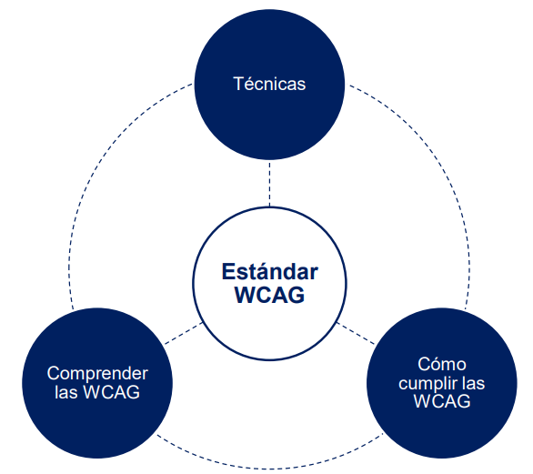
Accesibilidad web
WCAG 2.1: Organización (I).
Las WCAG se componen de una colección de documentos interrelacionados. Por una parte, el propio “Estándar", que es normativo y no sufre cambios; y por otra los documentos de “Técnicas”, “Cómo cumplir las WCAG” y “Comprender las WCAG”, que son informativos y se actualizan cada cierto tiempo.

Slide 17
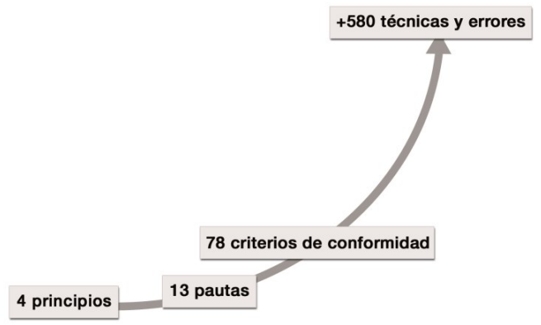
Accesibilidad web
WCAG 2.1: Organización (II)
Las WCAG 2.1 está organizadas en cuatro capas, cuya complejidad crece exponencialmente.

Slide 18
Accesibilidad web
WCAG 2.1: Principio Perceptible.
Nuestro sitio web puede ser visitado por personas con diferentes tipos de preferencias y capacidades, y por ello debemos ofrecer alternativas a los usuarios que no pueden utilizar alguno de sus sentidos. Las pautas de este principio son:
Pauta 1.1 Alternativas textuales a contenidos no textuales.
Pauta 1.2 Alternativas a medios tempodependientes, es decir, vídeo y audio.
Pauta 1.3 El contenido es adaptable a diferentes formas de presentación.
Pauta 1.4 Distinguible: El contenido es fácil de ver y escuchar.

Slide 19
Accesibilidad web
WCAG 2.1: Principio Operable.
Los diseñadores y programadores debemos proporcionar elementos de interacción y de navegación que puedan ser manejados por personas con diferentes capacidades. Las pautas de este principio son:
Pauta 2.1 Funcionalidad accesible por teclado.
Pauta 2.2 Los usuarios tienen tiempo suficiente para leer y usar el contenido.
Pauta 2.3 El contenido no causa convulsiones.
Pauta 2.4 Navegable: Los usuarios pueden navegar, encontrar contenido y saber dónde están en todo momento.
Pauta 2.5 Facilita formas de introducir información (nueva en la 2.1).

Slide 20
Accesibilidad web
WCAG 2.1: Principio Comprensible.
Debemos diseñar nuestro sitio web -incluyendo la información y la interfaz de usuario- fácil de usar. Las pautas de este principio son:
Pauta 3.1 El contenido es fácil de leer y de comprender.
Pauta 3.2 El contenido aparece y se maneja de una forma predecible.
Pauta 3.3 Ayuda en la introducción de datos para evitar y corregir errores.

Slide 21
Accesibilidad web
WCAG 2.1: Principio Robusto.
Se basa en la capacidad del sitio web de ser trasmitido e interpretado por los diferentes agentes de usuario o programas que muestran contenidos de internet, como los navegadores, reproductores multimedia, plug-ins, y otros
programas y dispositivos como los productos de apoyo.
Los productos de apoyo, también conocidos como ayudas técnicas, son programas o dispositivos que proporcionan la funcionalidad necesaria para cubrir las necesidades de los usuarios con discapacidad, por ejemplo, un magnificador de pantalla, un teclado en pantalla, un lector...
La única pauta de este principio es:
Pauta 4.1 El contenido es compatible con las herramientas de usuario actuales y futuras.

Slide 22
Accesibilidad web
WCAG 2.1: Criterios.
Los criterios son los parámetros a medir para establecer la calidad de cada pauta. Son tres:
A (o Simple-A): el más bajo.
AA (o Doble-A): nivel medio.
AAA (o Triple-A): el más alto.
Todos importan. Los más bajos aseguran que se pueda acceder al contenido de las páginas web y los más altos ayudan a mejorar su usabilidad y a llegar a un mayor número de personas.

Slide 23
Accesibilidad web
WCAG 2.1: Técnicas y errores.
Cada criterio de conformidad recomienda una serie de técnicas de prueba que nos van a permitir saber si el criterio se cumple o no. Pueden ser otras que se nos ocurra siempre que permitan alcanzar el criterio de conformidad y no hagan fallar el resto de los criterios.
Hay 2 categorías de técnicas: las suficientes y las aconsejables. Las primeras ayudan a superar o cumplir el criterio de conformidad. Las segundas son recomendaciones para mejorar la accesibilidad y usabilidad del sitio web.
Los errores documentados por las WCAG 2.1 son prácticas que dificultan o impiden la accesibilidad de la página. Al igual que las técnicas, disponen de procedimientos de prueba para verificar que no estamos tropezando de nuevo con la misma piedra.

Slide 24
Accesibilidad web
WCAG 2.1: ¿Por qué? (I)
Porque son la recomendación oficial del W3C, la organización de desarrollo de estándares web más reconocida del mundo.
Porque son el fruto de muchos años de trabajo y del consenso de una comunidad internacional de especialistas en accesibilidad.
Porque la versión 2.0 ha sido reconocida por las principales organizaciones de estandarización, como la ISO a nivel internacional, el CEN/ETSI a nivel europeo y AENOR a nivel nacional en España, creando los estándares: ISO 40500, EN 301 549 y UNE 139803:2012, respectivamente; y se espera que hagan lo mismo con las 2.1. De hecho, la EN 301 549 ya se ha adaptado a las WCAG 2.1.

Slide 25
Accesibilidad web
WCAG 2.1: ¿Por qué? (II)
Porque las WCAG 2.0 son legalmente obligatorias en muchos países, como en EE.UU. o en los estados miembros de la Unión Europea. Por ejemplo, en Europa son obligación legal para los sitios web y aplicaciones móviles de los organismos del sector público desde la aprobación de la Directiva 2016/2102. Y además obliga no solo a los portales de la administración pública sino también a muchos portales de empresas privadas.
Porque son sumatorias: cumpliendo con las WCAG 2.1 también se cumple con las WCAG 2.0.
Porque se puede comprobar su cumplimiento. Incluso cuentan con su propia Metodología de Evaluación oficial.

Slide 26
Accesibilidad web
WCAG 2.1: ¿Por qué? (III)
Porque existen validadores automáticos y herramientas que facilitan la evaluación.
Porque sirven para todas las tecnologías web, y están pensadas para no quedarse obsoletas. En Europa, las aplicaciones móviles del sector público deberán ser conformes a la EN 301 549 a partir de junio de 2021.
Porque disponen de normas claras para evaluar la conformidad de una página.
Porque demuestran quién está realmente interesado en la accesibilidad.
Porque las WCAG 2.1 mejoran la accesibilidad para los usuarios que acceden mediante dispositivos móviles, y tienen más en cuenta las necesidades de las personas con baja visión y con discapacidad cognitiva.

Slide 27
Accesibilidad web
WCAG 2.1: Requisitos (I)
Alcanzar uno de los 3 niveles de conformidad. Los criterios de conformidad se categorizan en tres niveles: A, AA y AAA.
Aplicar a páginas web completas. Las WCAG 2.1 consideran una página web en su conjunto, incluyendo contenidos, funcionalidades, estructura, estilos, textos, vídeos, subtítulos, juegos, sonidos, etc. La conformidad, la conformidad parcial o la no-conformidad se refieren a la página web completa. Las distintas variaciones de la página, como las generadas automáticamente para diferentes tamaños y resoluciones de pantalla, también forman parte de esa página y deben ser conformes todas ellas.
Del mismo modo, si la página web tiene información o funcionalidades no accesibles, pero existe una versión alternativa accesible enlazada, que los agentes de usuario y productos de apoyo pueden entender y manejar, esa versión alternativa se considera parte de la página, y entonces podemos considerar que la página es accesible.

Slide 28
Accesibilidad web
WCAG 2.1: Requisitos (II)
Aplicar a procesos completos. Por otro lado, si la página web es parte de un proceso (por ejemplo, un formulario de compra dividido en varias páginas), debemos considerar la accesibilidad del proceso completo. No podemos afirmar que la página de confirmación del pedido es accesible cuando la página anterior de solicitud de pedido no lo es.
Usar tecnologías compatibles con la accesibilidad. En todo momento estamos hablando de páginas, de contenidos o de funcionalidades, no de tecnologías. Recuerda que sólo podemos comprobar páginas en su conjunto, no tecnologías.

Slide 29
Accesibilidad web
WCAG 2.1: Requisitos (III)
No tener interferencias. Por último, debemos asegurarnos de que determinados contenidos no impiden el acceso al resto de la página. Por ello, aunque tengan una alternativa, es obligatorio que siempre se cumplan estos cuatro criterios de conformidad:
1.4.2 Control del sonido.
2.1.2 Sin trampas para el foco del teclado.
2.2.2 Poner en pausa, parar y ocultar.
2.3.1 Umbral de tres destellos o menos.

Slide 30
Accesibilidad web
WCAG 2.1: Niveles (I)
Nivel A: la página (o su alternativa) cumple los 30 criterios de conformidad de nivel A.
Nivel AA: la página (o su alternativa) cumple 50 criterios de conformidad: los 30 de nivel A más los 20 de nivel AA.
Nivel AAA: la página (o su alternativa) cumple los 78 criterios de conformidad: los 30 de nivel A, los 20 de nivel AA y los 28 de nivel AAA.

Slide 31
Accesibilidad web
WCAG 2.1: Declaraciones de conformidad (I).
La legislación obliga a las empresas y organismos públicos, o relacionados, a tener una declaración de conformidad en su página.
Información obligatoria
Fecha de la declaración de conformidad.
Las pautas que se han seguido: el título, la versión y la URI.
El nivel de conformidad alcanzado: A, AA o AAA.
El alcance de la declaración, es decir, las páginas que cumplen la conformidad.
Las tecnologías de contenido web usadas de las que se depende, listadas en la propia declaración, o en una página aparte.

Slide 32
Accesibilidad web
WCAG 2.1: Declaraciones de conformidad (II).
La legislación obliga a las empresas y organismos públicos, o relacionados, a tener una declaración de conformidad en su página.
Información opcional
Criterios de conformidad satisfechos superiores al nivel declarado.
Las tecnologías de contenido web usadas.
Agentes de usuario y productos de apoyo con los que se ha probado la página.
Pasos dados para mejorar la accesibilidad.
Ofrecer una forma de contacto para dudas, quejas o sugerencias sobre la accesibilidad del sitio web.
Cuando haya unos metadatos aprobados y publicados por el W3C, podemos incluir una versión de la declaración de conformidad en metadatos.

Slide 33

Accesibilidad web
WCAG 2.1: Declaraciones de conformidad (III).
Si queremos incluir los logotipos del W3C de cumplimiento de accesibilidad, debemos incluir obligatoriamente la declaración de conformidad con los niveles alcanzados, lo que permitirá usar un logotipo u otro.

Slide 34
Accesibilidad web
WCAG 2.1: Declaraciones de conformidad (IV).
Ejemplos de declaraciones de conformidad
Si es aplicable al sitio completo, el ideal:
“A [fecha], todas las páginas web en [url del dominio] cumplen con las Pautas de Accesibilidad para el Contenido Web 2.1 (https://www.w3.org/TR/WCAG21/) Nivel de conformidad [A, AA, AAA]. Las tecnologías utilizadas de las que se depende son...”
Si es aplicable a una única página:
“A [fecha], la página web [título de la página] en [URI de la página] cumple con las Pautas de Accesibilidad para el Contenido Web 2.1 (https://www.w3.org/TR/WCAG21/) Nivel de conformidad [A, AA, AAA]. Las tecnologías utilizadas de las que se depende son...”

Slide 35
Accesibilidad web
WCAG 2.1: Principio 1 – Perceptible.
Nuestro sitio web puede ser visitado por personas con necesidades y
preferencias muy diferentes, pero también por robots (arañas de
buscadores, traductores automáticos…).
Nuestra información y los componentes de la interfaz de usuario
deben tener en cuenta esta circunstancia. Debemos proporcionar
alternativas si el usuario no puede usar uno de sus sentidos.
Sus pautas son:
Pauta 1.1.- Ofrece alternativas textuales.
Pauta 1.2.- Medios o elementos tempodependientes.
Pauta 1.3.- Ajustable.
Pauta 1.4.- Distinguible.

Slide 36
Accesibilidad web
WCAG 2.1: Principio 1 – Perceptible.
Pauta 1.1 - Ofrece alternativas textuales.
Proporciona alternativas textuales para todo el contenido no textual de modo que se pueda convertir a otros formatos que las personas necesiten, tales como textos ampliados, braille, voz, símbolos o en un lenguaje más simple.
Para ello hay que suplementar el elemento imagen con descripciones, cortas y largas, para aquellos que no puedan apreciarlas debidamente.
Aquí hay un enlace que sirve para decidir sobre ello.

Slide 37
Accesibilidad web
WCAG 2.1: Principio 1 – Perceptible.
Pauta 1.2 – Medios tempodependientes.
Para componentes interactivos en los que el tiempo es una parte importante de la experiencia sensorial (audios y vídeos). Proporciona alternativas a los medios tempodependientes.
1.2.1.- Audio solo o vídeo solo (grabado) (A)
1.2.2.- Audio sincronizado con subtítulos (grabado) (A)
1.2.3.- Vídeo con audiodescripción o medio alternativo (grabado) (A)
1.2.4.- Audio sincronizado con subtítulos (en directo) (AA)
1.2.5.- Vídeo con audiodescripción (grabado) (AA)
1.2.6.- Audio sincronizado con lengua de signos (grabado) (AAA)
1.2.7.- Vídeo con audiodescripción ampliada (grabado) (AAA)
1.2.8.- Vídeo solo o medio sincronizado con un medio alternativo (grabados) (AAA)
1.2.9.- Audio solo (en directo) (AAA)

Slide 38
Accesibilidad web
WCAG 2.1: Principio 1 – Perceptible. Pauta 1.2 – Medios tempodependientes
Criterio 1.2.1.- Audio solo o vídeo solo (grabado) (A)
Audio solo grabado: se proporciona un documento alternativo al medio tempodependiente que presenta información equivalente a su contenido.
Vídeo solo grabado: se proporciona un documento alternativo al medio tempodependiente o se proporciona una pista sonora que presenta información equivalente a su contenido.
Excepciones: cuando el audio o el vídeo son una alternativa al texto y están claramente identificados como tales.

Slide 39
Accesibilidad web
WCAG 2.1: Principio 1 – Perceptible. Pauta 1.2 – Medios tempodependientes
Criterio 1.2.2.- Audio sincronizado con subtítulos (grabado) (A)
Audio grabado dentro de un contenido multimedia sincronizado: se proporcionan subtítulos para el contenido.
Excepción: si el contenido multimedia sincronizado es una alternativa al texto y está claramente identificado como tal.
Criterio 1.2.3.- Vídeo con audiodescripción o medio alternativo (grabado) (A)
Vídeo grabado dentro de un contenido multimedia sincronizado: se proporciona un documento alternativo al medio tempodependiente o una audiodescripción de todo el contenido.
Excepción: si el contenido multimedia sincronizado es una alternativa al texto y está claramente identificado como tal.

Slide 40
Accesibilidad web
WCAG 2.1: Principio 1 – Perceptible. Pauta 1.2 – Medios tempodependientes
Criterio 1.2.4.- Audio sincronizado con subtítulos (en directo) (AA)
Audio en directo en medios sincronizados: se proporcionan subtítulos para todo el contenido.
Criterio 1.2.5.- Vídeo con audiodescripción (grabado) (AA)
Vídeo grabado dentro de un contenido multimedia sincronizado: se proporciona
una audiodescripción de todo el contenido.

Slide 41
Accesibilidad web
WCAG 2.1: Principio 1 – Perceptible. Pauta 1.2 – Medios tempodependientes
Criterio 1.2.6.- Audio sincronizado con lengua de signos (grabado) (AAA)
Audio grabado dentro de contenido multimedia sincronizado: se proporciona una
interpretación en lengua de signos para todo el contenido.
Criterio 1.2.7.- Vídeo con audiodescripción ampliada (grabado) (AAA)
Vídeo grabado dentro de contenido multimedia sincronizado: si las pausas en el audio del primer plano son insuficientes para permitir que la audiodescripción comunique el significado del vídeo, se proporciona una audiodescripción ampliada para todos los contenidos.

Slide 42
Accesibilidad web
WCAG 2.1: Principio 1 – Perceptible. Pauta 1.2 – Medios tempodependientes
Criterio 1.2.8.- Vídeo solo o medio sincronizado con un medio alternativo (grabados) (AAA)
Vídeo solo grabado: se proporciona un documento alternativo al medio tempodependiente.
Medio sincronizado grabado: se proporciona un documento alternativo al medio
tempodependiente.
Criterio 1.2.9.- Audio solo (en directo) (AAA)
Audio solo en directo: se proporciona un documento alternativo al medio tempodependiente que presenta información equivalente al contenido.

Slide 43
Accesibilidad web
WCAG 2.1: Principio 1 – Perceptible. Pauta 1.3 Adaptable.
Pauta 1.3 – Adaptable.
Adaptable, presenta el contenido de diferentes formas.
Crea contenido que pueda presentarse de diferentes formas (por ejemplo, con
una disposición más simple) sin perder información o estructura.
Criterio 1.3.1.- Información y relaciones. (A)
Criterio 1.3.2.- Secuencia significativa. (A)
Criterio 1.3.3.- Características sensoriales. (A)
Criterio 1.3.4.- Orientación de la pantalla (nuevo). (AA)
Criterio 1.3.5.- Identificación del propósito del campo (nuevo). (AA)
Criterio 1.3.6.- Identificación del propósito (nuevo). (AAA)

Slide 44
Accesibilidad web
WCAG 2.1: Principio 1 – Perceptible. Pauta 1.3 Adaptable.
Criterio 1.3.1.- Información y relaciones. (A)
La información, estructura y relaciones comunicadas a través de la presentación pueden ser determinadas por software o están disponibles como texto.
Criterio 1.3.2.- Secuencia significativa. (A)
Cuando la secuencia en que se presenta el contenido afecta a su significado, se puede determinar por software la secuencia correcta de lectura.

Slide 45
Accesibilidad web
WCAG 2.1: Principio 1 – Perceptible. Pauta 1.3 Adaptable.
Criterio 1.3.3.- Características sensoriales. (A)
Las instrucciones proporcionadas para entender y manejar el contenido no dependen exclusivamente de las características sensoriales de los componentes como su forma, color, tamaño, ubicación visual, orientación o sonido.
Criterio 1.3.4.- Orientación de la pantalla (nuevo). (AA)
El contenido no obliga a poder ser visto y manejado en una única orientación de la
pantalla, como en formato vertical o apaisado, a no ser que sea esencial.

Slide 46
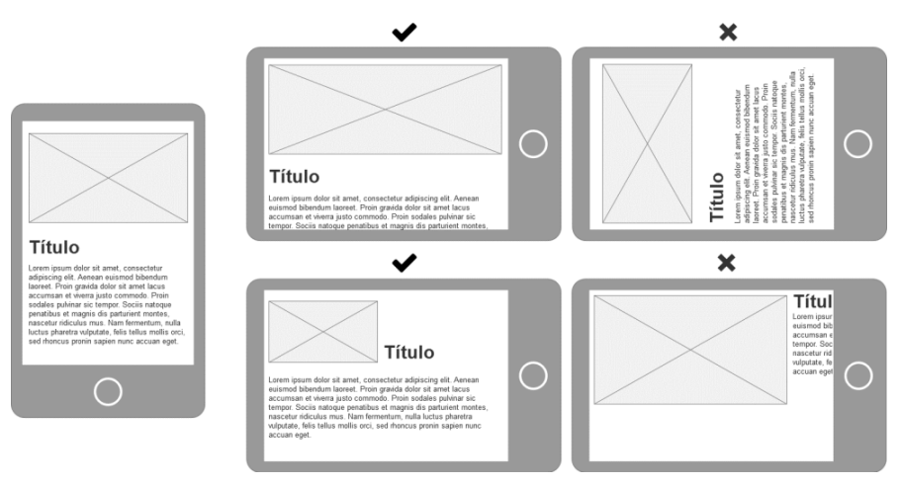
Accesibilidad web
WCAG 2.1: Principio 1 – Perceptible. Pauta 1.3 Adaptable.
Formas correctas e incorrectas de disponer contenidos en formato apaisado

Slide 47
Accesibilidad web
WCAG 2.1: Principio 1 – Perceptible. Pauta 1.3 Adaptable.
Criterio 1.3.5.- Identificación del propósito del campo (nuevo). (AA)
El propósito de cada campo que recoge información del usuario puede ser determinado por software cuando:
- el campo tiene un propósito identificado y concreto; y
- el campo está implementado usando tecnologías que permiten identificar su significado esperado en un formulario.
Criterio 1.3.6.- Identificación del propósito (nuevo). (AAA)
En contenidos implementados con lenguajes de marcado, el propósito de los
componentes de la interfaz de usuario, iconos y regiones pueden ser determinados por programación.

Slide 48
Accesibilidad web
WCAG 2.1: Principio 1 – Perceptible. Pauta 1.4 Distinguible.
Pauta 1.4 – Distinguible.
Facilita a los usuarios ver y oír el contenido, incluyendo la separación entre el
primer plano y el fondo.
Criterio 1.4.1.- Uso del color. (A)
Criterio 1.4.2.- Control del audio. (A)
Criterio 1.4.3.- Contraste mínimo. (AA)
Criterio 1.4.4.- Cambio de tamaño del texto. (AA)
Criterio 1.4.5.- Imágenes de texto. (AA)
Criterio 1.4.6.- Contraste mejorado. (AAA)
Criterio 1.4.7.- Sonido de fondo bajo o ausente (AAA)
Criterio 1.4.8.- Presentación visual (AAA)
Criterio 1.4.9.- Imágenes de texto (sin excepciones) (AAA)
Criterio 1.4.10.- Reajuste de elementos (nuevo) (AA)
Criterio 1.4.11.- Contraste no textual (nuevo) (AAA)
Criterio 1.4.12.- Espaciado del texto (nuevo) (AAA)
Criterio 1.4.13.- Contenido en hover o focus (nuevo) (AA)

Slide 49
Accesibilidad web
WCAG 2.1: Principio 1 – Perceptible. Pauta 1.4 Distinguible.
Criterio 1.4.1.- Uso del color. (A)
El color no se usa como el único medio visual de transmitir la información, indicar una acción, solicitar una respuesta o distinguir un elemento visual.
Criterio 1.4.2.- Control del audio. (A)
Si el audio de una página web suena automáticamente durante más de tres segundos, se proporciona un mecanismo para pausar o detener el audio, o un mecanismo para controlar el volumen del sonido que sea independiente del nivel de volumen global del sistema.

Slide 50
Accesibilidad web
WCAG 2.1: Principio 1 – Perceptible. Pauta 1.4 Distinguible.
Criterio 1.4.3.- Contraste mínimo. (AA)
La presentación visual de texto e imágenes de texto tiene una relación de contraste al menos de 4,5:1.
Excepción 1: textos e imágenes de texto con un tamaño de letra grande que tienen una relación de contraste al menos de 3:1.
Excepción 2: no es necesario que cumplan este criterio los textos e imágenes de texto si:
- forman parte de un componente inactivo de la interfaz de usuario,
- son decorativos,
- no se presentan a los usuarios,
- forman parte de una imagen que contiene otros elementos visuales significativos, o
forman parte de un logotipo o nombre de marca.

Slide 51
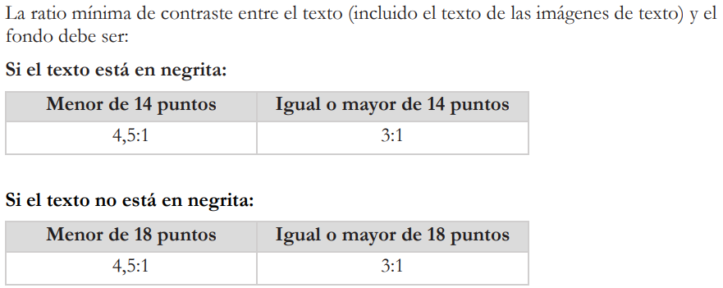
Accesibilidad web
WCAG 2.1: Principio 1 – Perceptible. Pauta 1.4 Distinguible.
Criterio 1.4.3.- Contraste mínimo. (AA)

Slide 52
Accesibilidad web
WCAG 2.1: Principio 1 – Perceptible. Pauta 1.4 Distinguible.
Criterio 1.4.4.- Cambio de tamaño del texto. (AA)
Todo el texto puede ser ajustado sin productos de apoyo hasta un 200% sin que se pierdan el contenido o la funcionalidad.
Excepción: Subtítulos y las imágenes de texto
Criterio 1.4.5.- Imágenes de texto. (AA)
Se utiliza el texto para transmitir la información en lugar de imágenes de texto si se puede lograr la presentación visual deseada con las tecnologías utilizadas. Sólo se permite la imagen de texto si es visualmente configurable según los requisitos del usuario; o si la forma particular de presentar el texto resulta esencial para la información que se transmite (por ejemplo, un logotipo).

Slide 53
Accesibilidad web
WCAG 2.1: Principio 1 – Perceptible. Pauta 1.4 Distinguible.
Criterio 1.4.6.- Contraste mejorado. (AAA)
La presentación visual de texto e imágenes de texto tiene una relación de contraste al menos de 7:1
Excepción 1: textos e imágenes de texto, con un tamaño de letra grande, que tienen una relación de contraste al menos de 4,5:1.
Excepción 2: no es necesario que cumplan este criterio los textos e imágenes de texto si:
- forman parte de un componente inactivo de la interfaz de usuario,
- son decorativos,
- no se presentan a los usuarios,
- forman parte de una imagen que contiene otros elementos visuales significativos, o
- forman parte de un logotipo o nombre de marca.

Slide 54
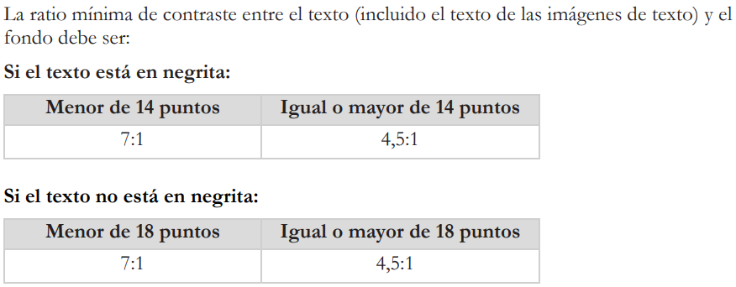
Accesibilidad web
WCAG 2.1: Principio 1 – Perceptible. Pauta 1.4 Distinguible.
Criterio 1.4.6.- Contraste mejorado. (AAA)

Slide 55
Accesibilidad web
WCAG 2.1: Principio 1 – Perceptible. Pauta 1.4 Distinguible.
Criterio 1.4.7.- Sonido de fondo bajo o ausente (AAA)
Para el contenido de solo audio grabado que
- contiene habla en primer plano,
- no es un CAPTCHA sonoro o un logo sonoro, y
- no es una vocalización cuya intención principal es servir como expresión musical
(como el canto o el rap),
se cumple al menos uno de los siguientes casos:
- no hay sonido de fondo,
- los sonidos de fondo se pueden apagar, o
- los sonidos de fondo son 20 decibelios más bajos que las voces de primer plano
(excepto sonidos ocasionales que duren solamente 1 o 2 segundos).

Slide 56
Accesibilidad web
WCAG 2.1: Principio 1 – Perceptible. Pauta 1.4 Distinguible.
Criterio 1.4.8.- Presentación visual (AAA)
En la presentación visual de bloques de texto, se proporciona un mecanismo para que:
- los colores de fondo y primer plano puedan ser elegidos por el usuario.
- el ancho sea menor o igual a 80 caracteres o signos.
- el texto no esté justificado.
- el espaciado entre líneas (interlineado) sea al menos de un espacio y medio dentro de los párrafos.
- el espacio entre párrafos sea al menos 1,5 veces mayor que el interlineado.
- el texto pueda ser redimensionado hasta un 200% sin ayuda de los productos de apoyo y sin que necesite de un scroll horizontal para leer una línea de texto en una ventana a pantalla completa.

Slide 57
Accesibilidad web
WCAG 2.1: Principio 1 – Perceptible. Pauta 1.4 Distinguible.
Criterio 1.4.9.- Imágenes de texto (sin excepciones) (AAA)
Las imágenes de texto sólo se utilizan como simple decoración o cuando una forma de presentación particular del texto resulta esencial para la información transmitida.
Criterio 1.4.10.- Reajuste de elementos (nuevo) (AA)
El contenido se puede presentar sin perder información o funcionalidad, y sin requerir scroll en dos dimensiones para:
- Contenido que se desplaza en vertical con una anchura equivalente a 320 px.
- Contenido que se desplaza en horizontal con una altura equivalente a 256 px.
Excepción: aquellas partes del contenido que requieren ese desplazamiento en dos dimensiones por su uso o significado

Slide 58
Accesibilidad web
WCAG 2.1: Principio 1 – Perceptible. Pauta 1.4 Distinguible.
Criterio 1.4.11.- Contraste no textual (nuevo) (AAA)
La presentación visual de los siguientes elementos tiene una ratio de contraste de al menos 3:1 con los colores adyacentes:
- Componentes de interfaz de usuario: información visual usada para indicar estados y límites del interfaz de usuario.
- Objetos gráficos: partes de los gráficos necesarias para comprender el contenido,
excepto cuando una presentación concreta sea esencial para la información mostrada.

Slide 59
Accesibilidad web
WCAG 2.1: Principio 1 – Perceptible. Pauta 1.4 Distinguible.
Criterio 1.4.12.- Espaciado del texto (nuevo) (AAA)
En el contenido implementado con un lenguaje de marcado que permita que el contenido se pueda formatear de la siguiente manera, no se pierde contenido ni funcionalidad si se cambian estas propiedades, sin necesidad de tocar más estilos:
- Espacio entre líneas: al menos 1.5 veces el tamaño de la fuente.
- Espacio entre párrafos: al menos 2 veces el tamaño de la fuente.
- Espacio entre letras: al menos 0.12 veces el tamaño de la fuente.
- Espacio entre palabras: al menos 0.16 veces el tamaño de la fuente.
Excepciones: los lenguajes humanos y programaciones que no utilizan alguna de estas propiedades pueden alcanzar la conformidad usando sólo las propiedades que existan para esa combinación de lenguaje y programación.

Slide 60
Accesibilidad web
WCAG 2.1: Principio 1 – Perceptible. Pauta 1.4 Distinguible.
Criterio 1.4.13.- Contenido en hover o focus (AA)
Cuando un componente de la interfaz coge y luego pierde el foco, y esto genera un
contenido que se hace visible y luego se oculta:
- El nuevo contenido es descartable sin mover el puntero o sin poner el foco sobre
el mismo (por ejemplo, con la tecla ESC); a no ser que el contenido comunique un
error de entrada de datos o no tape o no reemplace a otro contenido.
- Se puede hacer hover: si el puntero del cursor puede activar el contenido adicional, entonces el puntero se puede mover sobre él sin que desaparezca.
- El nuevo contenido es persistente, es decir, sigue visible hasta que el hover o el focus cambian, el usuario lo descarta o su información ya no es válida.
Excepto: la presentación visual del contenido adicional está controlada por el agente de usuario y no la modifica el diseño, por ejemplo, el tooltip generado por el atributo title.

Slide 61
Accesibilidad web
WCAG 2.1: Principio 2 – Operable.
Proporciona acceso a todas las funcionalidades mediante el teclado.
Los diseñadores web debemos ser conscientes de los diferentes dispositivos, periféricos y productos de apoyo que los usuarios utilizan para acceder a nuestros sitios web, por lo que debemos hacer los componentes de la interfaz de usuario y los elementos de navegación de tal forma que todos los usuarios puedan manejarlos.
Sus pautas son:
Pauta 2.1.- Accesible por teclado.
Pauta 2.2.- Tiempo suficiente.
Pauta 2.3.- Reacción física y psíquica.
Pauta 2.4.- Navegable.
Pauta 2.5.- Modalidades de entrada.

Slide 62
Accesibilidad web
WCAG 2.1: Principio 2 – Operable. Pauta 2.1: Teclado.
Pauta 2.1.- Accesible por teclado.
Proporciona acceso a todas las funcionalidades mediante el teclado.
Manejable por teclado, no olvides a los usuarios sin ratón.
Criterio 2.1.1.- Teclado (A)
Criterio 2.1.2.- Sin trampas para el foco del teclado (A)
Criterio 2.1.3.- Teclado (sin excepciones) (AAA)
Criterio 2.1.4.- Atajos de teclado (nuevo) (A)

Slide 63
Accesibilidad web
WCAG 2.1: Principio 2 – Operable. Pauta 2.1: Teclado.
Criterio 2.1.1.- Teclado (A)
Se puede manejar toda la funcionalidad del contenido a través de una interfaz de teclado sin necesidad de alcanzar una determinada velocidad para cada pulsación de las teclas, excepto cuando la función requiera que la introducción de datos dependa del trayecto de los movimientos del usuario y no solo de los puntos inicial y final.
Criterio 2.1.2.- Sin trampas para el foco del teclado (A)
Si es posible mover el foco a un componente de la página usando el teclado, entonces el foco se puede quitar de ese componente usando sólo el teclado y, si se requiere algo más que las teclas de dirección o de tabulación, se informa a usuario del método apropiado para mover el foco.

Slide 64
Accesibilidad web
WCAG 2.1: Principio 2 – Operable. Pauta 2.1: Teclado.
Criterio 2.1.3.- Teclado (sin excepciones) (AAA)
Toda la funcionalidad del contenido se puede manejar a través de una interfaz de teclado sin requerir una determinada velocidad en la pulsación de las teclas.
Criterio 2.1.4.- Atajos de teclado (nuevo) (A)
Si se implementan atajos de teclado usando una sola letra, un número, un signo de puntuación o un símbolo, al menos se puede hacer una de las siguientes acciones:
- Desactivar el atajo de teclado.
- Reasignar el atajo a uno o más caracteres de teclado no imprimible (Control, Alt, etc.).
- Activar el atajo sólo cuando el foco está en el componente que lo controla.

Slide 65
Accesibilidad web
WCAG 2.1: Principio 2 – Operable. Pauta 2.2: Tiempo.
Pauta 2.2.- Tiempo suficiente.
Proporciona a los usuarios el tiempo suficiente para leer y usar el contenido.
Criterio 2.2.1.- Tiempo ajustable (A)
Criterio 2.2.2.- Poner en pausa, detener, ocultar (A)
Criterio 2.2.3.- Sin tiempo (AAA)
Criterio 2.2.4.- Interrupciones (AAA)
Criterio 2.2.5.- Re-autentificación (AAA)
Criterio 2.2.6.- Límites de tiempo (nuevo) (AAA)

Slide 66
Accesibilidad web
WCAG 2.1: Principio 2 – Operable. Pauta 2.2: Tiempo.
Criterio 2.2.1.- Tiempo ajustable (A)
Para los límites de tiempo impuestos por el contenido, se cumple al menos uno de los siguientes casos:
- El usuario puede eliminar el límite de tiempo antes de alcanzarlo.
- El usuario puede ajustar el límite de tiempo antes de alcanzar dicho límite en un rango amplio de tiempo (al menos 10 veces mayor al tiempo fijado originalmente).
- Se advierte al usuario antes de que el tiempo expire y se le conceden al menos 10 oportunidades de 20 segundos para ampliar el límite con una acción simple (por
ejemplo, presionar la barra espaciadora).
Excepciones:
- El límite de tiempo es un requisito que forma parte de un evento en tiempo real (por ejemplo, una subasta) y no resulta posible ofrecer una alternativa al límite de tiempo.
- El límite de tiempo es esencial y, si se extendiera, invalidaría la actividad.
- El límite de tiempo es mayor a 20 horas.

Slide 67
Accesibilidad web
WCAG 2.1: Principio 2 – Operable. Pauta 2.2: Tiempo.
Criterio 2.2.2.- Poner en pausa, detener, ocultar (A)
Para la información que se mueve, parpadea o se desplaza, si comienza automáticamente, dura más de 5 segundos y se presenta en paralelo con otro contenido, existe un mecanismo para que el usuario la pueda poner en pausa, detener u ocultar, excepto si el movimiento, parpadeo o desplazamiento es una parte esencial de una actividad.
Para la información que se actualiza automáticamente, si comienza automáticamente y se presenta en paralelo con otro contenido, existe un mecanismo para que el usuario la pueda poner en pausa, detener u ocultar; o controlar la frecuencia de actualización excepto si la actualización automática es una parte esencial de una actividad.

Slide 68
Accesibilidad web
WCAG 2.1: Principio 2 – Operable. Pauta 2.2: Tiempo.
Criterio 2.2.3.- Sin tiempo (AAA)
El tiempo no es parte esencial del evento o actividad presentada por el contenido, exceptuando los medios sincronizados no interactivos y los eventos en tiempo real.
Criterio 2.2.4.- Interrupciones (AAA)
El usuario puede postergar o suprimir las interrupciones, excepto cuando las
interrupciones implican una emergencia.

Slide 69
Accesibilidad web
WCAG 2.1: Principio 2 – Operable. Pauta 2.2: Tiempo.
Criterio 2.2.5.- Re-autentificación (AAA)
Cuando expira una sesión autentificada, el usuario puede continuar su actividad sin perder los datos tras volver a identificarse.
Criterio 2.2.6.- Límites de tiempo (nuevo) (AAA)
Se avisa a los usuarios que su inactividad durante un tiempo determinado puede causar una pérdida de datos, a menos que los datos se conserven durante más de 20 horas sin que el usuario haga nada.

Slide 70
Accesibilidad web
WCAG 2.1: Principio 2 – Operable. Pauta 2.3: Reacciones.
Pauta 2.3.- Reacciones físicas y psíquicas.
No diseñes contenido de un modo que se sepa que puede provocar mareos, vértigos, ataques, espasmos o convulsiones..
Criterio 2.3.1.- Umbral de tres destellos o menos (A)
Criterio 2.3.2.- Tres destellos (AAA)
Criterio 2.3.3.- Animaciones desde interacciones (AAA)

Slide 71
Accesibilidad web
WCAG 2.1: Principio 2 – Operable. Pauta 2.3: Reacciones.
Criterio 2.3.1.- Umbral de tres destellos o menos (A)
Las páginas web no contienen nada que destelle más de tres veces en un segundo, o el destello está por debajo del umbral de destello general y de destello rojo.
Criterio 2.3.2.- Tres destellos (AAA)
Las páginas web no contienen nada que destellee más de 3 veces por segundo.
Criterio 2.3.3.- Animaciones desde interacciones (nuevo) (AAA)
Los movimientos animados desencadenados por una interacción pueden ser deshabilitados, a menos que la animación sea esencial para la funcionalidad o para la información que se transmite.

Slide 72
Accesibilidad web
WCAG 2.1: Principio 2 – Operable. Pauta 2.4: Navegable.
Pauta 2.4.- Arquitectura y navegabilidad.
Proporciona medios para ayudar a los usuarios a navegar, encontrar contenido y determinar dónde se encuentran.
Criterio 2.4.1.- Evitar bloques (A)
Criterio 2.4.2.- Titulado de páginas (A)
Criterio 2.4.3.- Orden del foco (A)
Criterio 2.4.4.- Propósito de los enlaces (en contexto) (A)
Criterio 2.4.5.- Múltiples vías (AA)
Criterio 2.4.6.- Encabezados y etiquetas (AA)
Criterio 2.4.7.- Foco visible (AA)
Criterio 2.4.8.- Ubicación (AAA)
Criterio 2.4.9.- Propósito de los enlaces (sólo enlaces) (AAA)
Criterio 2.4.10.- Encabezados de sección (AAA)

Slide 73
Accesibilidad web
WCAG 2.1: Principio 2 – Operable. Pauta 2.4: Navegable.
Criterio 2.4.1.- Evitar bloques(A)
Existe un mecanismo que permite al usuario evitar los bloques de contenido que se repiten en múltiples páginas web.
Criterio 2.4.2.- Titulado de páginas (A)
Las páginas web tienen títulos que describen su temática o propósito.

Slide 74
Accesibilidad web
WCAG 2.1: Principio 2 – Operable. Pauta 2.4: Navegable.
Criterio 2.4.3.- Orden del foco (A)
Si se puede navegar secuencialmente por una página web y la secuencia de navegación afecta a su significado o a su manejo, los componentes reciben el foco en un orden que preserva su significado y su operatividad.
Criterio 2.4.4.- Propósito de los enlaces (en contexto) (A)
El propósito de cada enlace puede ser determinado con sólo el texto del enlace o a través del texto del enlace sumado al contexto del enlace determinado por software, excepto cuando el propósito del enlace resulte ambiguo para los usuarios en general.

Slide 75
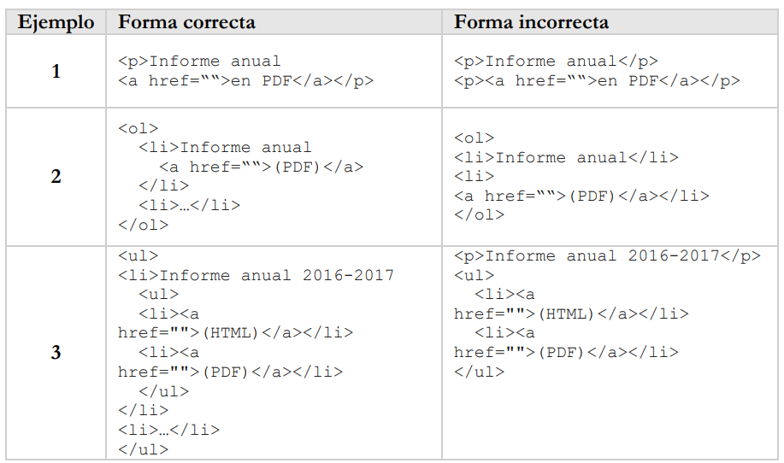
Accesibilidad web
WCAG 2.1: Principio 2 – Operable. Pauta 2.4: Navegable.
Criterio 2.4.4.- Propósito de los enlaces (en contexto) (A)

Slide 76
Accesibilidad web
WCAG 2.1: Principio 2 – Operable. Pauta 2.4: Navegable.
Criterio 2.4.5.- Múltiples vías (AA)
Existe más de un camino para llegar a una página web dentro de un conjunto de páginas web, excepto cuando la página es un paso intermedio o el resultado de un proceso.
Criterio 2.4.6.- Encabezados y etiquetas (AA)
Los encabezados y las etiquetas describen el tema o propósito.

Slide 77
Accesibilidad web
WCAG 2.1: Principio 2 – Operable. Pauta 2.4: Navegable.
Criterio 2.4.7.- Foco visible (AA)
El indicador del foco del teclado es visible en cualquier elemento de la interfaz de usuario que sea operable por teclado.
Criterio 2.4.8.- Ubicación (AAA)
Se informa de la ubicación del usuario dentro del conjunto de páginas web.

Slide 78
Accesibilidad web
WCAG 2.1: Principio 2 – Operable. Pauta 2.4: Navegable.
Criterio 2.4.9.- Propósito de los enlaces (sólo enlaces) (AAA)
Se proporciona un mecanismo que permite identificar el propósito de cada enlace con tan sólo el texto del enlace, excepto cuando el propósito del enlace deba resultar ambiguo para los usuarios en general.
Criterio 2.4.10.- Encabezados de sección (AAA)
El contenido está organizado mediante encabezados de sección.

Slide 79
Accesibilidad web
WCAG 2.1: Principio 2 – Operable. Pauta 2.5: Introducir información.
Pauta 2.5.- Formas de introducción de la información.
Facilita el uso de las funcionalidades a través de varias modalidades de input, más allá del teclado.
Criterio 2.5.1.- Gestos del puntero (nuevo) (A)
Criterio 2.5.2.- Cancelación del puntero (nuevo) (A)
Criterio 2.5.3.- Etiqueta en el nombre (nuevo) (A)
Criterio 2.5.4.- Actuación por movimiento (nuevo) (A)
Criterio 2.5.5.- Tamaño del área de interacción (nuevo) (AAA)
Criterio 2.5.6.- Mecanismos de entrada concurrentes (nuevo) (AAA)

Slide 80
Accesibilidad web
WCAG 2.1: Principio 2 – Operable. Pauta 2.5: Introducir información.
Criterio 2.5.1.- Gestos del puntero (nuevo) (A)
Todas las funcionalidades que usen varios puntos de interacción simultáneos o se basen en un recorrido gestual, deben poder ser operados también por un único punto sin obligar a seguir un recorrido (a menos que el uso de varios puntos o el recorrido sea totalmente esencial).
Criterio 2.5.2.- Cancelación del puntero (nuevo) (A)
Para las funcionalidades que se pueden manejar con un puntero sencillo, al menos se cumple una de las siguientes premisas:
- El evento “abajo” del puntero no se usa para realizar ninguna parte de la función, a menos que sea esencial.
- La finalización de la función está en el evento “arriba”, y existe algún mecanismo para abortar la función antes de realizarse, o deshacer la función una vez hecha.
- El evento “arriba” invierte cualquier resultado del evento “abajo” anterior.

Slide 81
Accesibilidad web
WCAG 2.1: Principio 2 – Operable. Pauta 2.5: Introducir información.
Criterio 2.5.3.- Etiqueta en el nombre (nuevo) (A)
Para los componentes de interfaz con etiquetas que incluyen texto o imágenes de texto, el nombre accesible contiene el texto que se presenta visualmente. Una buena práctica es poner el texto de la etiqueta al comienzo del nombre accesible.
Criterio 2.5.4.- Actuación por movimiento (nuevo) (A)
Las funcionalidades que se pueden manejar con el movimiento del dispositivo o del usuario pueden ser operadas por componentes de la interfaz de usuario, y la respuesta al movimiento puede ser deshabilitada para prevenir una activación accidental.
Excepciones:
- La interfaz lo permite: se usa el movimiento para operar la funcionalidad mediante una interfaz compatible con la accesibilidad.
- El movimiento es esencial para la funcionalidad y si no se hiciera se invalidaría la
Actividad.

Slide 82
Accesibilidad web
WCAG 2.1: Principio 2 – Operable. Pauta 2.5: Introducir información.
Criterio 2.5.5.- Tamaño del área de interacción (nuevo) (AAA)
El tamaño mínimo de las áreas interactivas debe ser 44 por 44 píxeles CSS.
Excepciones:
- Existe un enlace o control equivalente en la misma página que cumple esas medidas mínimas.
- El área está dentro de una frase o un bloque de texto.
- El tamaño del área lo determina automáticamente el agente de usuario y no es modificada por el autor.
- Es esencial que el área tenga un tamaño menor para la información que muestra.
Criterio 2.5.6.- Mecanismos de entrada concurrentes (nuevo) (AAA)
El contenido web no restringe el uso de las diferentes formas de introducir información excepto cuando la restricción es esencial, obligatoria para garantizar la seguridad del contenido, o requerida para respetar las preferencias del usuario.

Slide 83
Accesibilidad web
WCAG 2.1: Principio 3 – Comprensible. Pauta 3.1: Fácil de leer y comprender.
Pauta 3.1.- Fácil de leer y comprender.
Haz que los contenidos textuales resulten fáciles de leer y comprensibles.
Criterio 3.1.1.- Idioma de la página. (A)
Criterio 3.1.2.- Idioma de las partes de la página. (AA)
Criterio 3.1.3.- Palabras inusuales. (AAA)
Criterio 3.1.4.- Abreviaturas. (AAA)
Criterio 3.1.5.- Nivel de lectura. (AAA)
Criterio 3.1.6.- Pronunciación. (AAA)

Slide 84
Accesibilidad web
WCAG 2.1: Principio 3 – Comprensible. Pauta 3.1: Fácil de leer y comprender.
Criterio 3.1.1.- Idioma de la página. (A)
El idioma predeterminado de cada página web puede ser determinado por software.
Criterio 3.1.2.- Idioma de las partes de la página. (AA)
El idioma de cada pasaje o frase en el contenido puede ser determinado por software.
Excepciones: nombres propios, términos técnicos, palabras en un idioma
indeterminado y palabras o frases que se han asimilado al idioma del texto que las rodea.

Slide 85
Accesibilidad web
WCAG 2.1: Principio 3 – Comprensible. Pauta 3.1: Fácil de leer y comprender.
Criterio 3.1.3.- Palabras inusuales. (AAA)
Se proporciona un mecanismo para identificar las definiciones específicas de palabras o frases usadas de modo inusual o restringido, incluyendo las expresiones idiomáticas y la jerga
Criterio 3.1.4.- Abreviaturas. (AAA)
Se proporciona un mecanismo para identificar la forma expandida o el significado de las abreviaturas.

Slide 86
Accesibilidad web
WCAG 2.1: Principio 3 – Comprensible. Pauta 3.1: Fácil de leer y comprender.
Criterio 3.1.5.- Nivel de lectura. (AAA)
Cuando un texto requiere un nivel de lectura más avanzado que el nivel mínimo de
educación secundaria, una vez que se han eliminado nombres propios y títulos, se
proporciona un contenido suplementario o una versión que no requiere un nivel de lectura mayor a ese nivel educativo.
Criterio 3.1.6.- Pronunciación. (AAA)
Cuando el significado de una palabra resulte ambiguo si no se conoce su pronunciación dentro del contexto, se proporciona un mecanismo para indicar su pronunciación.

Slide 87
Accesibilidad web
WCAG 2.1: Principio 3 – Comprensible. Pauta 3.2: Predecible.
Pauta 3.2.- Página predecible.
Haz que las páginas web aparezcan y se manejen de manera predecible.
Criterio 3.2.1.- Al recibir el foco. (A)
Criterio 3.2.2.- Al recibir entradas. (A)
Criterio 3.2.3.- Navegación coherente. (AA)
Criterio 3.2.4.- Identificación consistente. (AA)
Criterio 3.2.5.- Cambios a petición. (AAA)

Slide 88
Accesibilidad web
WCAG 2.1: Principio 3 – Comprensible. Pauta 3.2: Predecible.
Criterio 3.2.1.- Al recibir el foco. (A)
Cuando cualquier componente recibe el foco, no se inicia ningún cambio en el contexto.
Criterio 3.2.2.- Al recibir entradas. (A)
El cambio de estado en cualquier componente de la interfaz de usuario no provoca
automáticamente un cambio en el contexto a menos que el usuario haya sido advertido de ese comportamiento antes de usar el componente.

Slide 89
Accesibilidad web
WCAG 2.1: Principio 3 – Comprensible. Pauta 3.2: Predecible.
Criterio 3.2.3.- Navegación coherente. (AA)
Los mecanismos de navegación que se repiten en múltiples páginas web dentro de un conjunto de páginas web aparecen siempre en el mismo orden relativo cada vez que se repiten, a menos que el cambio sea provocado por el propio usuario.
Criterio 3.2.4.- Identificación consistente. (AA)
Los componentes que tienen la misma funcionalidad dentro de un conjunto de páginas web son identificados de manera consistente.

Slide 90
Accesibilidad web
WCAG 2.1: Principio 3 – Comprensible. Pauta 3.2: Predecible.
Criterio 3.2.5.- Cambios a petición. (AAA)
Los cambios en el contexto son iniciados únicamente a solicitud del usuario o se
proporciona un mecanismo para detener tales cambios.

Slide 91
Accesibilidad web
WCAG 2.1: Principio 3 – Comprensible. Pauta 3.3: Ayudas.
Pauta 3.3.- Ayuda en la introducción de datos.
Ayuda a los usuarios a evitar y corregir los errores.
Criterio 3.3.1.- Identificación de errores. (A)
Criterio 3.3.2.- Etiquetas o instrucciones. (A)
Criterio 3.3.3.- Sugerencias ante errores. (AA)
Criterio 3.3.4.- Prevención de errores en páginas legales, financieras… (AA)
Criterio 3.3.5.- Ayuda. (AAA)
Criterio 3.3.6.- Prevención de errores en todo tipo de páginas (AAA)

Slide 92
Accesibilidad web
WCAG 2.1: Principio 3 – Comprensible. Pauta 3.3: Ayudas.
Criterio 3.3.1.- Identificación de errores. (A)
Si se detecta automáticamente un error en la entrada de datos:
- se identifica el elemento erróneo y
- se describe el error al usuario mediante un texto
Criterio 3.3.2.- Etiquetas o instrucciones. (A)
Se proporcionan etiquetas o instrucciones cuando el contenido requiere la introducción de datos por parte del usuario.

Slide 93
Accesibilidad web
WCAG 2.1: Principio 3 – Comprensible. Pauta 3.3: Ayudas.
Criterio 3.3.3.- Sugerencias ante errores. (AA)
Si se detecta automáticamente un error en la entrada de datos y se dispone de sugerencias para hacer la corrección, entonces se presentan las sugerencias al usuario, a menos que esto ponga en riesgo la seguridad o el propósito del contenido.

Slide 94
Accesibilidad web
WCAG 2.1: Principio 3 – Comprensible. Pauta 3.3: Ayudas.
Criterio 3.3.4.- Prevención de errores en páginas legales, financieras… (AA)
Para las páginas web que:
- representan para el usuario compromisos legales o transacciones financieras;
- modifican o eliminan datos controlables por el usuario en sistemas de almacenamiento de datos; o
envían las respuestas del usuario a una prueba,
se cumple al menos uno de los siguientes casos:
- El usuario puede deshacer o cancelar el envío.
- El sistema detecta errores en la entrada de datos y se permite al usuario corregirlos.
- Se proporciona un mecanismo para que el usuario revise, confirme y corrija la
información antes de enviar los datos.

Slide 95
Accesibilidad web
WCAG 2.1: Principio 3 – Comprensible. Pauta 3.3: Ayudas.
Criterio 3.3.5.- Ayuda. (AAA)
Se proporciona ayuda dependiente del contexto.
Criterio 3.3.6.- Prevención de errores en todo tipo de páginas (AAA)
Para las páginas web que requieren que el usuario envíe información, se cumple al menos uno de los siguientes casos:
- El usuario puede deshacer o cancelar el envío.
- El sistema verifica la información para detectar errores en la entrada de datos y se proporciona al usuario una oportunidad de corregirlos.
- Se proporciona un mecanismo para que el usuario revise, confirme y corrija la
información antes de enviar los datos.

Slide 96
Accesibilidad web
WCAG 2.1: Principio 4 – Robustez.
Hace referencia a la capacidad del sitio web para ser interpretado por los agentes de usuario, por los productos de apoyo y por dispositivos de todo tipo, actuales y en sus futuras versiones.
Pauta 4.1.- Compatible.
Maximiza la compatibilidad con las aplicaciones de usuario actuales y futuras, incluidos los productos de apoyo.
Criterio 4.1.1.- Procesamiento, código limpio. (A)
Criterio 4.1.2.- Nombre, función y valor. (A)
Criterio 4.1.3.- Mensajes de estado (nuevo). (A)

Slide 97
Accesibilidad web
WCAG 2.1: Principio 4 – Robustez. Pauta 4.1: Compatible.
Criterio 4.1.1.- Procesamiento, código limpio. (A)
En los contenidos implementados mediante el uso de lenguajes de marcas:
- los elementos tienen las etiquetas de apertura y cierre completas;
- los elementos están anidados de acuerdo con sus especificaciones;
- los elementos no contienen atributos duplicados; y
- los identificadores son únicos.
Excepto cuando las especificaciones permitan otras características.

Slide 98
Accesibilidad web
WCAG 2.1: Principio 4 – Robustez. Pauta 4.1: Compatible.
Criterio 4.1.2.- Nombre, función y valor. (A)
Para todos los componentes de la interfaz de usuario (como los elementos de formulario, enlaces y componentes generados por scripts):
El nombre y la función pueden ser determinados por software;
Los estados, propiedades y valores que pueden ser asignados por el usuario pueden ser especificados por software; y
Los cambios en estos elementos se encuentran disponibles para su consulta por las aplicaciones de usuario, incluyendo los productos de apoyo.
Criterio 4.1.3.- Mensajes de estado (nuevo). (A)
En el contenido implementado en lenguajes de marcado, los mensajes de estado pueden ser determinados por software a través de su rol o propiedades, de tal modo que puedan ser presentados al usuario de productos de apoyo sin recibir el foco.

